Slide 1
Pemrograman Dasar
Materi VII – Perulangan –LOOPING
Retno Mumpuni

Slide 2
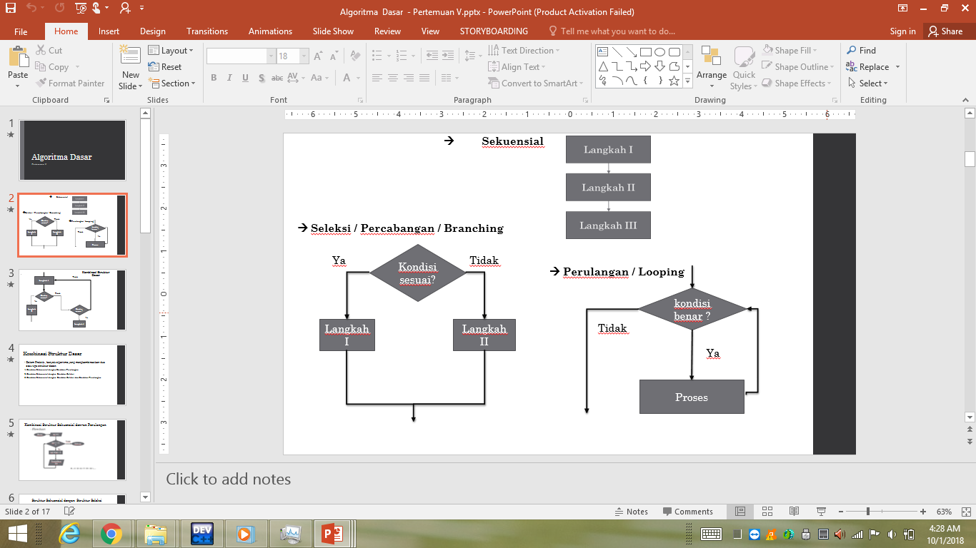
→Konsep Pengulangan
Keunggulan mesin komputer daripada manusia adalah konsistensi dalam melakukan pekerjaan komputasi yang berulang-ulang.
Hal tersebut melahirkan konsep pengulangan dalam programming
Konsep percabangan dan pengulangan adalah inti dari semua konsep pemrograman, di bahasa pemrograman apapun.
Terdapat 2 bentuk utama pengulangan
WHILE
FOR

Slide 3
→Struktur Pengulangan - Pertama
Pada struktur ini, proses dapat berupa satu / beberapa langkah.
Pada bentuk ini, proses akan dijalankan berulang-ulang selama suatu kondisi benar sedang terjadi.
…
kondisi benar
TIDAK
YA
proses
…

Slide 4
→Struktur Pengulangan - Kedua
Pada bentuk ini, proses akan dijalankan berulang-ulang selama suatu kondisi belum terjadi
…
proses
YA
TIDAK
kondisi benar
…

Slide 5
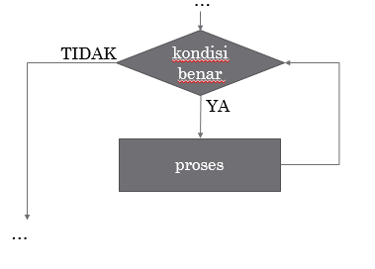
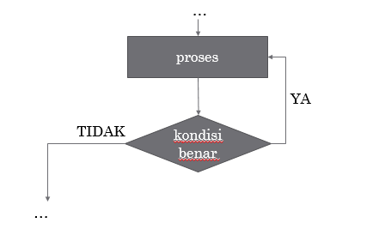
→Bentuk Pengulangan WHILE
ULANG … AKHIR – ULANG
    ULANG SELAMA kondisi
      Pernyataan 1
      …..
      Pernyataan n
    AKHIR – ULANG
ULANG … SAMPAI
    ULANG
      Pernyataan 1
      …..
      Pernyataan n
    SAMPAI kondisi
while (kondisi)
{
pernyataan_1;
…
pernyataan_n;
}
do {
pernyataan_1;
…
pernyataan_n;
}while (kondisi == false);

Slide 6
→Contoh Pengulangan (i)
Program sederhana menampilkan suatu teks sebanyak 6 kali
#include<stdio.h>
int main ( )
{
int bil;
bil = 1;
while (bil <= 6)
{
printf(“Bahasa C\n”);
bil = bil + 1;
}
return 0;
}
//enambrs.c

Slide 7
→Contoh Pengulangan (ii)
Program sederhana menampilkan bilangan ganjil antara 1 sampai 10
#include<stdio.h>
int min ( )
{
int bil;
bil = 1;
while (bil <= 10)
{
printf(“%d \n”, bil);
bil = bil + 2;
}
return 0;
}
//bilganj.c

Slide 8
Contoh Pengulangan (iv)
Program sederhana untuk menampilkan deret sebagai berikut :
1 2 4 7 11 16 22 29 37 46
jika bilangan yang diinput oleh pengguna adalah 50
#include <stdio.h>
int main ( )
{
int n, pencacah, nilai;
printf(“Data pembatas = ”);
scanf(“%d”, &n);
pencacah = 1;
nilai = 1;
do {
printf(“%d”, nilai);
nilai = nilai + pencacah;
pencacah = pencacah + 1;
} while (nilai <= n);
printf(“\n”);
return 0;
}
//naiktrs.c

Slide 9
Contoh Pengulangan (iii)
#include<stdio.h>
int main ()
{
int m,n,r;
printf(“Masukkan m: “);
scanf(“%d”, &m);
printf(“Masukkan n: “);
scanf(“%d”, &n);
r = m % n;
while (r != 0)
{
m = n;
n = r;
r = m % n;
}
printf(“FPB: %d \n”, n);
return 0;
}
//fpb.c
Memperoleh FPB (sama dengan di Pertemuan III)
1. masukkan (m,n)
2. r ← sisaPembagian (m,n)
3. ULANG SELAMA r ≠ 0
m ← n
n ← r
r ← sisaPembagian(m,n)
AKHIR-ULANG
4. tampilkan (n)

Slide 10
→Bentuk Pengulangan FOR
UNTUK variabel ← awal S/D akhir LANGKAH kenaikan
Pernyataan1
…
PernyataanN
AKHIR-UNTUK
for (variabel = awal; variabel <= akhir; variabel = variabel + langkah)
{
pernyataan1;
…
pernyataanN;
}

Slide 11
→Contoh Pengulangan FOR (i)
Menampilkan string 6 kali
#include <stdio.h>
int main ( )
{
int bil;
for(bil = 1; bil <= 6; bil++)
{
printf(“Selamat belajar \n”);
}
return 0;
}
//enambuah.c

Slide 12
-→Contoh Pengulangan FOR (iii)
Buatlah program untuk menampilkan bilangan yang tidak habis dibagi 5, range bilangan antara 1 - 25
#include <stdio.h>
int main ( )
{
int bil;
for (bil = 1; bil <= 25; bil++)
{
if (bil % 5 != 0)
printf(“%d”, bil);
}
printf(“\n”);
return 0;
}
//takhbs5.c

Slide 13
Contoh Pengulangan FOR (ii)
Contoh Program Faktorial
#include <stdio.h>
int main ( )
{
int bil, n;
long int hasil;
printf(“ n = “);
scanf(“%d”, &n);
hasil = 1;
for (bil = n; bil >= 1; bil--)
{
hasil = hasil * bil;
}
printf(“n! = %ld”, hasil);
return 0;
}
//faktorial.c

Slide 14
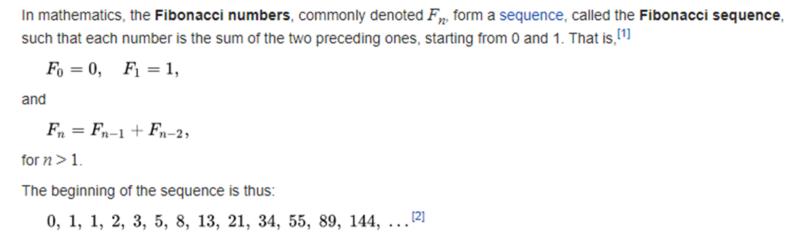
Bilangan Fibonacci

Slide 15
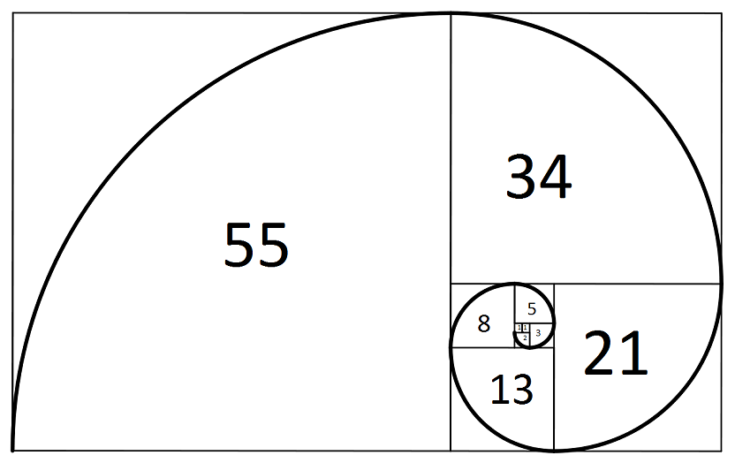
Contoh Pengulangan For (vi)
Bilangan Fibonacci
1 1 2 3 5 8 13 21 34 55 89 144 …
#include <stdio.h>
int main ( )
{
int fn, fn1, fn2;
fn1 = 1;
fn2 = 1;
printf(“%d ”, 1);
printf(“%d “, 1);
fn = fn1 + fn2;
while(fn <= 200)
{
printf(“%d ”, fn);
fn2 = fn1;
fn1 = fn;
fn = fn1 + fn2;
}
printf(“\n”);
return 0;
}
//fibonac.c

Slide 16

Tugas 9
Buatlah 1 Program untuk mengimplentasikan materi Perulangan dan Percabangan (seperti contoh pada slide 12 ) dan Buatlah algoritma, flowchart serta deskripsi penjelasan dari slide 14 dan 15.
Ketentuan Program no 1 :
Program bebas (minimal 25 linecode)
Tuliskan Soal Program yang dibuat dalam comment pada file .c
Program yang dibuat selain contoh yang ada di slide Kuliah
Pengumpulan :
Melalui E- Learning http://ilmu2.upnjatim.ac.id/
Format Pengumpulan NPM_NamaMhs_TugasLooping
Deadline 5 Mei 2025 23.59 WIB

Slide 17
Tugas 9
Buatlah 1 program yang mengimplementasikan konsep Perulangan dan Percabangan seperti contoh pada slide 12
Ketentuan Program :
Program Bebas dan menggunakan kata- kata yang positif.
Program yang dibuat selain contoh yang ada di slide kuliah.
Panjang Program minimal 25 line code
{===============================================================================}
Tuliskan judul program, algoritma , screenshoot flowchart(menggunakan raptor), dan screenshoot program, penjelasan source code program , screenshoot hasil compile dalam laporan (.doc)
Kirimkan file laporan, file flowcart (dalam raptor) dan file program (.c) dalam format berikut:
  NPM_Nama_LaporanPerulangan
  NPM_Nama_ProgramPerulangan
  NPM_Nama_Flowchart
{================================================================================}
Kirimkan 3 file tersebut dalam 1 folder zip
Deadline : 12 Mei 2026 pukul 23.59 WIB Melalui E- Learning http://ilmu2.upnjatim.ac.id/

